Slide 1
Научные журналы МЭМС
Стандартизация МЭМС
Выполнил студент 21414 учебной группы
Ласточкин Иван

Slide 2
Научные журналы Россия
Журнал Нано и микросистемная техника
Журнал Электроника: НТБ
Журнал Наноиндустрия

Slide 3
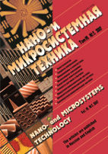
Журнал “Нано- и микросистемная техника”
ЕЖЕМЕСЯЧНЫЙ МЕЖДИСЦИПЛИНАРНЫЙ ТЕОРЕТИЧЕСКИЙ И ПРИКЛАДНОЙ НАУЧНО-ТЕХНИЧЕСКИЙ ЖУРНАЛ 1999-2018
Сайт http://www.microsystems.ru
Целью междисциплинарного теоретического и прикладного научно-технического журнала «Нано- и микросистемная техника» является освещение современного состояния, перспектив и тенденций развития нано- и микросистемной техники, представление результатов исследований и разработок, а также их внедрения в различные области науки, технологии и производства, с периодичностью 12 выпусков в год на русском и английском языках в основной печатной версии. Микросистемная техника (microsystems engineering – MSE) на базе технологии микросистем (microsystems technology - MST) и микроэлектромеханических систем (microelectromechanical systems - MEMS) использует планарные и объемные конструкционные свойства элементов при создании нового поколения устройств, приборов и механизмов повышенной сложности, применяемых в радиотехнике, оптике, машиностроении, приборостроении, химии и биомедицине на основе микроэлектроники и наносистем (nanosystems).
Издательство "Новые технологии".
Журнал выпускается под научно-методическим руководством
Отделения информационных технологий и вычислительных систем
Российской академии наук

Slide 4

Журнал «ЭЛЕКТРОНИКА: Наука, Технология, Бизнес»
Отечественный научно-технический журнал, освещающий проблемы электроники в её широком понимании.
Сайт http://www.electronics.ru
В каждом номере для Вас самая свежая и необходимая в работе информация: новости рынка, интервью, аналитика, гид по российскому и западному рынку электроники, технические статьи и комментарии экспертов.
Журнал «Электроника: НТБ» рассказывает о наиболее значимых событиях в мире электроники, о которых уже завтра будут говорить все.
В одном из своих выступлений Юрий Борисов, будучи начальником Управления радиоэлектронной промышленности и систем управления Роспрома, назвал издание «Электроника: НТБ» рупором проблем отрасли. И действительно, более 15 лет наш журнал выполняет свою главную миссию — способствовать развитию отечественной электроники.
Публикуется с 1996 года
Периодичность: 10 выпусков в год
Объем: от 128 до 210 страниц
Формат: А4 +
Тираж: 7000 экземпляров
Бумага: мелованная глянцевая
Распространение: подписка, розница
Издатель: РИЦ «Техносфера»
Главный редактор: Сигов Александр Сергеевич
Читательская аудитория
Читатели журнала «Электроника: НТБ» - это люди, в той или иной мере влияющие на развитие и облик индустрии электроники. Это руководители предприятий, занимающиеся выпуском электронного оборудования, инженеры-разработчики электронных компонентов, научные сотрудники предприятий, а также будущее российской электронной промышленности – студенты профильных вузов.
Это люди, активно интересующиеся передовыми технологиями и потребляющие новые продукты.

Slide 5
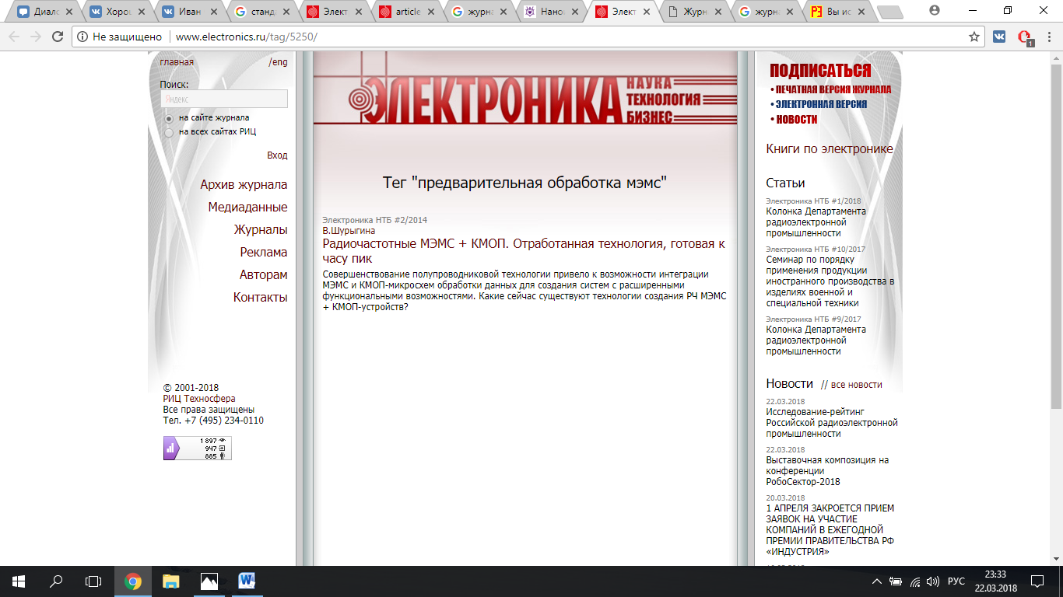

Slide 6

Журнал "Наноиндустрия"
Журнал "Наноиндустрия" – российское периодическое издание, посвященное наноматериалам, наноэлектронике, наноустройствам, диагностике наноструктур и наноматериалов, нанобиотехнологиям и применению нанотехнологий в медицине.
Сайт http://www.nanoindustry.su
Журнал «Наноиндустрия» поддерживает и популяризует оригинальные работы отечественных и русскоязычных зарубежных специалистов, знакомит читателей с перспективами развития новых направлений нанотехнологий и наноматериалов, освещает вопросы производства, экономики и бизнеса в области наноиндустрии. В целом содействует развитию отечественного научно-технологического потенциала.
Журнал включен в Перечень ВАК (перечень рецензируемых научных изданий, в которых должны быть опубликованы основные научные результаты диссертаций на соискание ученой степени кандидата наук, на соискание ученой степени доктора наук).
Главный редактор: Сауров Александр Николаевич
Сауров А.Н. - специалист в области разработки и применения конструктивно-технологических методов и приемов самоформирования в микро- и наноэлектронике и микро- и наносистемной технике.
Периодичность издания – 1 номер в 1,5 месяца (8 номеров в год).
Тираж - 4000 экземпляров.
Объем – 64 полосы.
Целевая аудитория: руководители и сотрудники профильных предприятий и компаний, специалисты смежных отраслей, а так же аспиранты и студенты старших курсов профильных вузов.

Slide 7
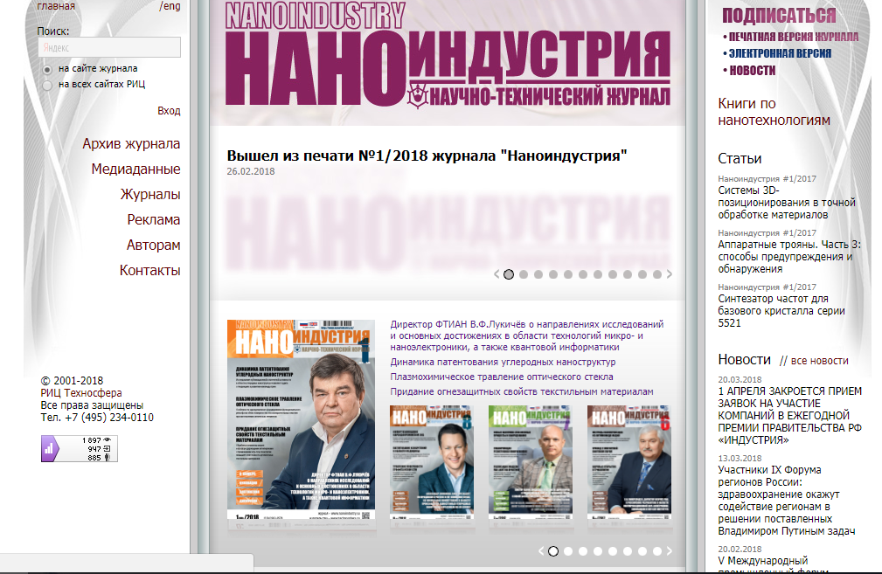

Slide 8
Зарубежные журналы
Nature journal
Mems journal
Journal of Microelectromechanical Systems
Smithsonian magazine
Science magazine
Popular science magazine
Solide state technology magazine

Slide 9
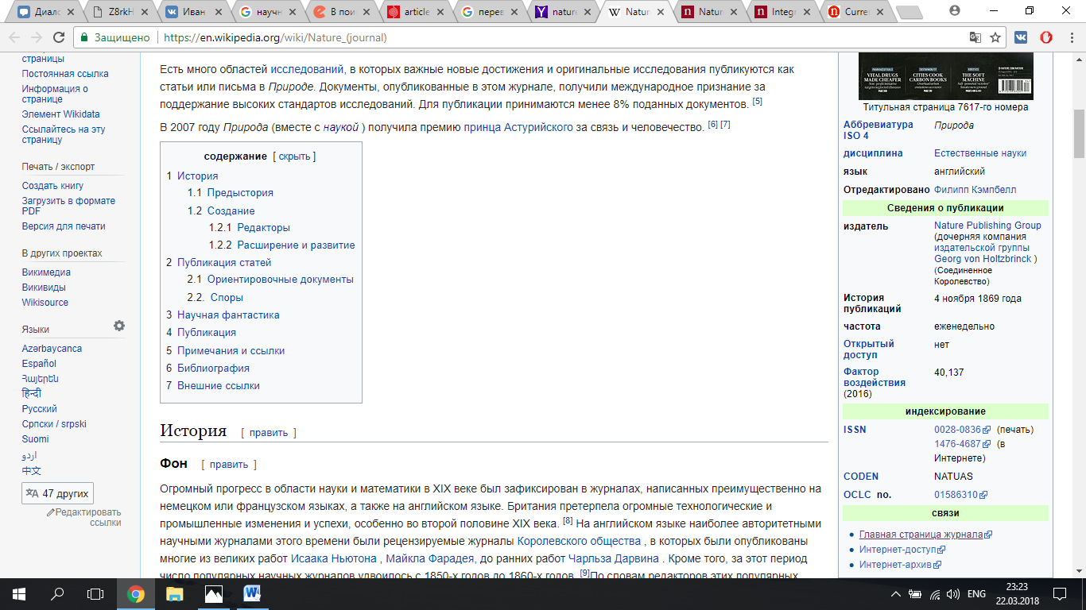
Nature journal
Nature является британским многодисциплинарным научным журналом , впервые опубликованным 4 ноября 1869 года. Он был признан самым цитируемым в мире научным журналом в Science Edition в 2010 году в журнале Citation Reports опубликован фактор воздействия 40.137, что делает его одним из ведущих научных журналах мира. Это один из немногих оставшихся академических журналов, который публикует оригинальные исследования в самых разных областях науки.
Сайт https://www.nature.com/nature/

Slide 10

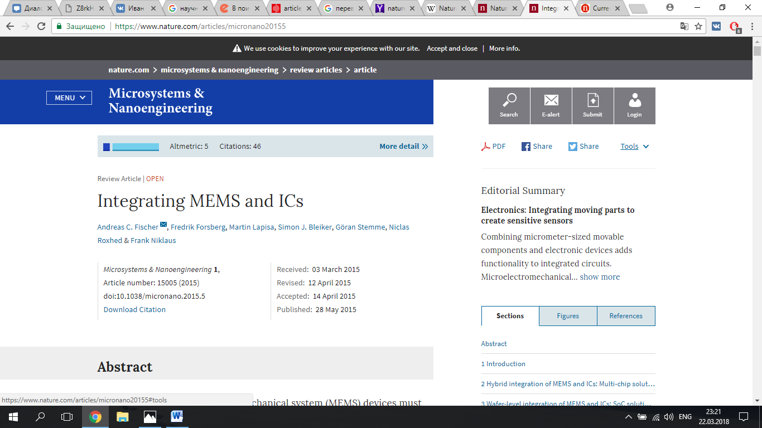

Slide 11
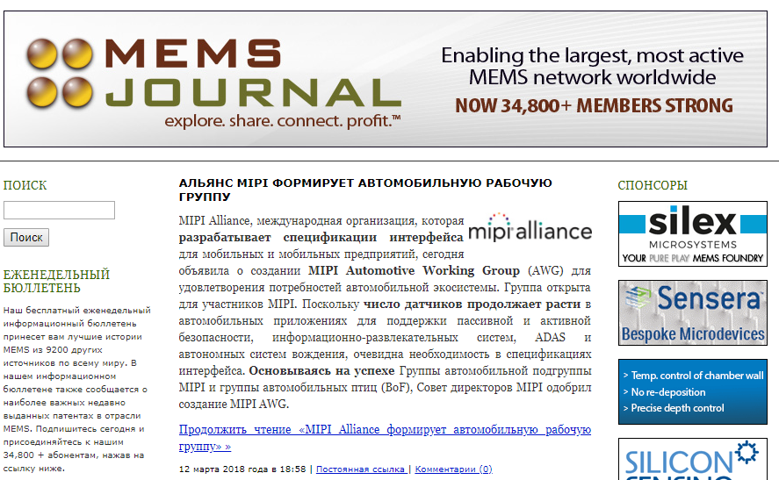
Mems journal
Сайт http://www.memsjournal.com/

Slide 12
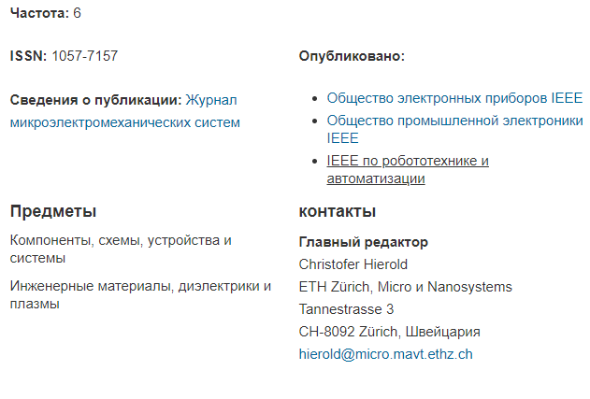
Journal of Microelectromechanical Systems
Цели и область применения. Тематика, представляющая интерес, включает в себя, но не ограничивается ими: устройства размером от микрона до миллиметра, совместимые с IC технологии изготовления, другие технологии изготовления, измерение микроэлементов, теоретические результаты, новые материалы и конструкции, микроприводы, микро роботы, микро батареи, подшипники, износ, надежность, электрические соединения, микроманипуляция и стандарты, соответствующие MEMS. Особый интерес представляют примеры применения и ориентированные на приложения устройства в жидкостях, оптике, биомедицинской технике и т. Д.
Сайт http://ieeexplore.ieee.org/servlet/opac?punumber=84

Slide 13

Smithsonian (magazine)
официальный журнал, изданный] Смитсоновским институтом в Вашингтоне, округ Колумбия . Первый выпуск был опубликован в 1970 году. ^{[3]}
Журнал Smithsonian предоставляет углубленный анализ разнообразных тем в самых разных областях науки и добавляет фотографии в дополнение к ее всеобъемлющим функциям. Ежемесячный журнал рассматривает темы и темы, исследуемые, изученные и выставленные Смитсоновским институтом - наукой, историей, искусством, популярной культурой и инновациями - и фиксирует их для своих разнообразных читателей.
Сайт www .smithsonianmag .com

Slide 14

Science magazine
Science magazine , является рецензируемыйм научным журналом , в Американской ассоциации содействия развитию науки (AAAS) и один из ведущих научных журналов мира. Он был впервые опубликован в 1880 году, в настоящее время распространяется еженедельно и имеет абонентскую базу для печати около 130 000 человек. Поскольку институциональные подписки и онлайн-доступ обслуживают более широкую аудиторию, его оценочная аудитория составляет 570 400 человек.
Сайт http://www.sciencemag.org/

Slide 15
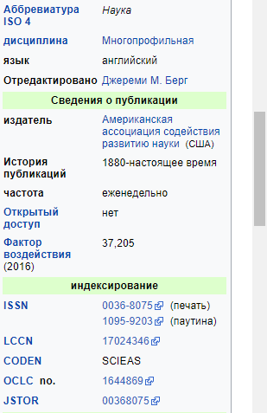

Slide 16
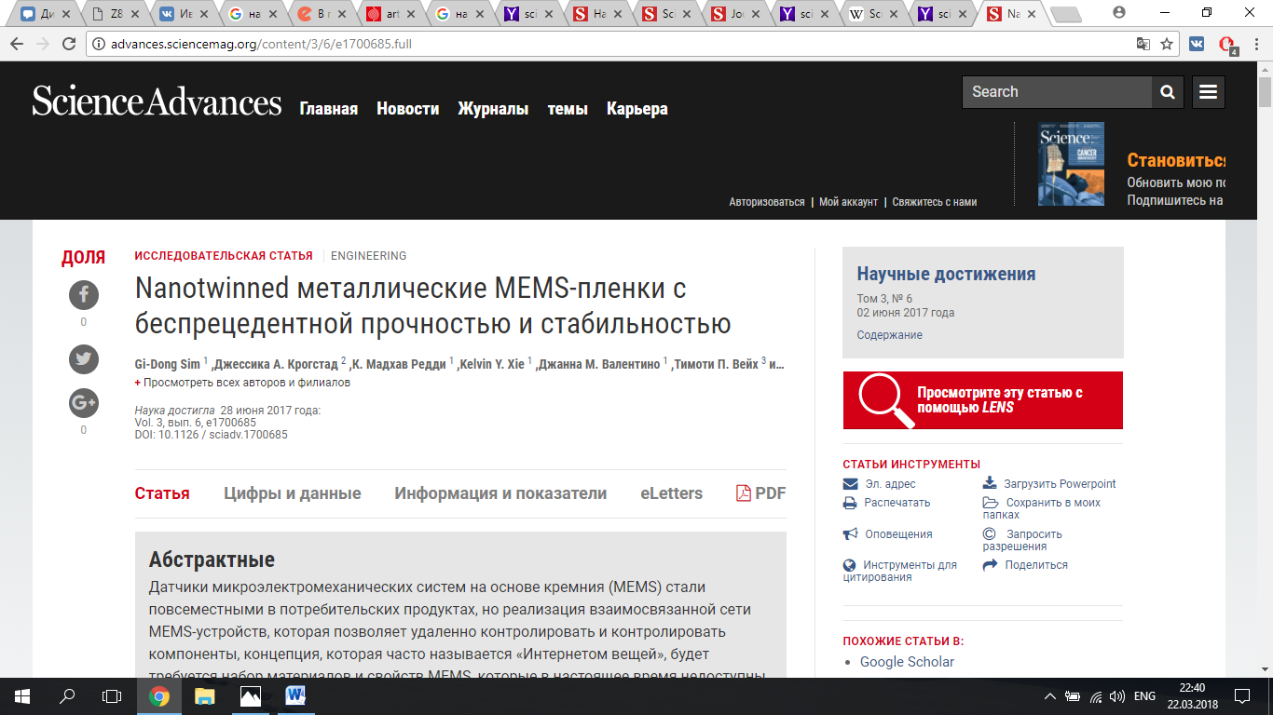

Slide 17

Popular science
Popular science (также известная как PopSci ) - американский двухмесячный журнал с популярным научным контентом, который относится к статьям для общего читателя по предметам науки и техники. Популярная наука завоевала более 58 наград, в том числе награды Американского общества редакторов журнала за ее журналистское превосходство как в 2003 году (за общее мастерство), так и в 2004 году (за лучший журнал). С корнями, начинающимися в 1872 году, Популярная наукабыла переведена на более чем 30 языков и распространяется по меньшей мере в 45 стран
Сайт http://subscriptions.popsci.com

Slide 18
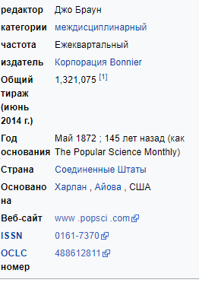

Slide 19
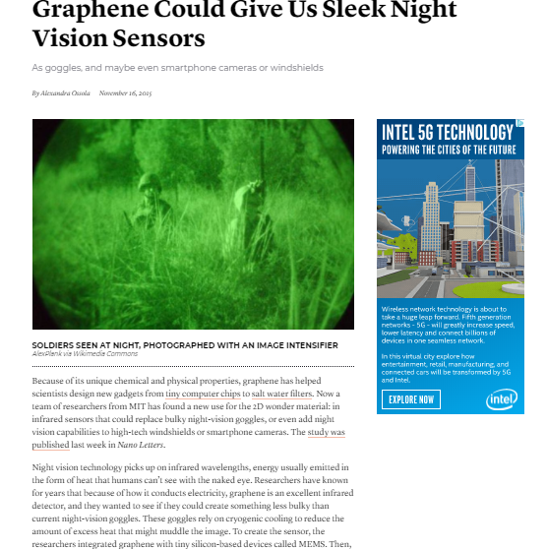

Slide 20

Solide state technology
Solid State Technology - это глобальный ресурс для новейших разработок в области электроники, новостей, анализа и информации о продуктах, связанных с производством полупроводников, изготовлением пластин, интегральных схем, тонкопленочной микроэлектроники, плоских дисплеев и микроструктурные технологии, процессы, оборудование и многое другое. Издание с 1958 года, Solid State Technology - это самый длинный и самый полный источник информации о производстве электроники для инженеров, операторов, менеджеров, поставщиков инструментов и материалов и исследователей, связанных с полупроводниками.
Сайт http://electroiq.com/

Slide 21
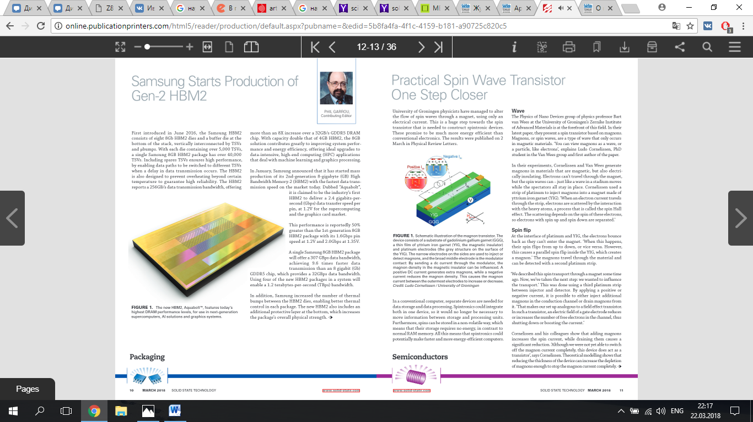

Slide 22
Стандартизация МЭМС
Почему нужны стандарты? Отношение к стандартизации изготовителей комплексного МЭМС-оборудования и поставщиков МЭМС различно. Их дискуссия напоминает тему давнего мюзикла Ричарда Роджерса и Оскара Хаммерстайна "Оклахома" – "фермер и ковбой должны жить дружно". Но фермеры стремятся ограждать свои угодья, чтобы защитить урожай от крупного рогатого скота, а хозяева ранчо хотят, чтобы их скот имел "свободный доступ" к земле. Поставщики МЭМС, как и фермеры, хотят защищать свои интеллектуальные устройства за счет использования запатентованных процессов их производства, тогда как заказчики, наподобие ковбоев, требуют "открытости", позволяющей работать со многими поставщиками, в том числе и с конкурентами, для получения высоких доходов в результате больших объемов производства. Правда и среди "фермеров" не существует единого подхода к стандартизации. Сильный агрессивный поставщик может занять ведущее положения на рынке и надеяться на то, что в результате стандартизации его продукции конкуренты примут его технологию или ей последуют многие отраслевые производители. Тогда как небольшие производители могут предпочесть диверсификацию и объединиться для подготовки нужных им стандартов.

Slide 23
В ходе развития новой промышленности наступает время, когда царящий беспорядок перестает вызывать новые дикие идеи и начинает лишь вносить небольшие помехи на пути прогресса. И поставщики, и покупатели стремятся к установлению хоть какого-нибудь порядка, в первую очередь, благодаря стандартам. Фактически стандарты уже имеются, хотя пока не понятно кто, если вообще кто-то, ими пользуется. Многие универсальные стандарты, касающиеся размеров корпусов и протоколов связи, выпущены такими организациями, как Объединенный технический совет по электронным приборам (JEDEC) и Институт инженеров электротехники и электроники (IEEE). Отраслевой альянс разработчиков интерфейсов мобильных промышленных процессоров (MIPI Alliance) продвигает стандарты на аппаратные и программные средства для мобильных устройств, в которых МЭМС широко применяются. Международная инициатива по производству электроники iNEMI разрабатывает план развития технологии МЭМС. Но, конечно, интерес представляют стандарты технического комитета по микро- и наноэлектромеханическим систе- мам (МЭМС/НЭМС) при Ассоциации производителей полупроводникового оборудования и материалов (SEMI), предназначенные непосредственно для МЭМС-устройств и сенсоров. К настоящему времени комитетом опубликовано 10 стандартов, относящихся к метрологии, микрофлюидике и терминологии.

Slide 24
SEMI MS1-0307 – стандарт на метки совмещения, используемые при сварке пластин. Содержит концепцию определения размеров, местоположения, числа и типа меток совмещения, размещаемых на каждой из двух соединяемых пластин. Метки предназначены для юстировки двух экспонированных пластин до операции их сварки. Стандарт касается меток, которые используются при совмещении внутренних и внешних поверхностей пластин. Последняя публикация – март 2006 года. Изменения не предвидятся.
SEMI MS2-0307 – стандарт на метод определения высоты ступенек тонких отражающих пленок с помощью оптического интерферометра. Измерение высоты ступеньки позволяет установить значения толщины пленки, что может использоваться при разработке и изготовлении МЭМС-приборов для определения характеристик пленок. Стандарт применим для используемых в МЭМС материалов, которые могут быть точно отображены с помощью оптического инструмента или аналогичного устройства, позволяющего получать топографические двухмерные изображения. Измерения также могут быть полезными для определения толщины консольной балки при расчете модуля Юнга. Утвержден комитетом МЕМS/NEMS в июле 2009 года.
SEMI MS4-1107 – стандарт на метод определения модуля Юнга тонких отражающих пленок на основе частоты резонирующих консольных или укрепленных балок. Модуль Юнга – параметр материала, который многие годы разработчикам МЭМС не удавалось точно замерять. Стандарт предназначен для измерения модуля Юнга используемых в МЭМС тонких пленок, изображение которых может быть получено с помощью бесконтактного оптического виброметра, стробоскопического интерферометра или аналогичного инструмента. Модуль определяется по значению средней резонансной частоты однослойного кантилевера с боковым перемещением. На основе его значения можно рассчитать остаточное напряжение, которое в свою очередь способствует выбору методов изготовления и постобработки, обеспечивающих высокий выход годных и уменьшение частоты отказов, вызываемых электромиграцией, перераспределением напряжений и расслоением пленок. Стандарт опубликован в октябре 2007 году.

Slide 25
SEMI MS5-1211 – стандарт на измерение прочности сварки пластин с помощью микрошевронных тестовых структур. Прочность соединения измеряется в единицах энергии, отнесенных к единице площади. Две пластины свариваются при изготовлении акселерометров, гироскопов, микронасосов или микроклапанов для интеллектуальных и навигационных систем автомобилей, а так же для медицинского оборудования. Поскольку при эксплуатации на такие сборки действуют большие механические нагрузки, плоскость сопряжения пластин должна быть высокопрочной, ее токи утечки – малыми и надежность – высокой. Стандарт определяет параметры, от которых зависит прочность соединения (износ и коррозия, вызываемые механической нагрузкой). Прочность сварки важна для изготовителей и потребите- лей МЭМС-устройств, а также для производителей оборудования и материалов подложек. Опубликован в октябре 2007 года.
SEMI MS8-0309 – стандарт, устанавливающий метод оценки герметичности корпусов МЭМС. Его цель – сбор и формулировка всех аспектов герметичности. Все современныекорпуса МЭМС не должны препятствовать перемещению смонтированных в них элементов. Вот почему SEMI выпустил стандарт по оценке герметичности корпусов МЭМС, в котором также рассматривается определение герметичности небольших внутренних объемов, присущих МЭМС (см. таблицу). Стандарт был опубликован в феврале 2009 года. Сейчас в результате накопления данных о характерных особенностях МЭМС он дорабатывается, и скорректированный вариант готовится к публикации. Особое внимание комитет МЭМС/НЭМС уделяет газопроницаемости материалов-уплотнителей, по значению которой определяется – годен или негоден этот материал для применения в качестве уплотнителя. Хотя этот параметр имеет первостепенное значение для обеспечения герметичности корпуса, данных о нем мало. Другая важная проблема, касающаяся герметичности корпусов МЭМС, – обоснованность современных методов, используемых для измерения утечек и анализа остаточных газов. Эти методы были разработаны для корпусов с большим, чем сейчас объемом, и не надежны или вовсе не приемлемы для корпусов меньшего объема (в среднем менее 0,02 см2). В новом варианте стандарта будут рассмотрены релевантные стандартные методы тестирования и недавно разработанные методы с тем, чтобы получить объективные данные об их достоинствах и недостатках. Теоретически с ростом объема производства коммерчески доступных МЭМС в герметичных корпусах появится и высокопроизводительный, неразрушающий метод контроля качества таких устройств. Возможно, один из методов, рассматриваемых в MS8 руководстве, будет оформлен как самостоятельный стандарт.
SEMI MS10-0912 – стандарт на измерение газопроницаемости материалов корпусов МЭМС. Выпущен в конце сентября 2012 года. Три стандарта комитета МЭМС/НЭМС относятся к микрофлюидным устройствам. Сегодня промышленность микрофлюидики представляет собой фрагментированный медицинский бизнес. Микрофлюидная система содержит блок вспомогательного оборудования и разнообразные расходные вспомогательные приспособления и материалы одноразового применения, формирующие ее экосистему и приносящие доход ее поставщику. И сейчас каждая компания, занимающаяся микрофлюидной техникой, стремится создавать и контролировать собственную закрытую экосистему с тем, чтобы управлять всеми вопросами бизнеса и, следовательно, получать все доходы и прибыли. Но для этого флюидные системы нужно вывести из дорогостоящих лабораторий с высококлассными специалистами и установить в местных обычных клиниках, где другое оборудование, другие документы, врачи и пациенты. Управлять ими будет менее квалифицированный медицинский перс нал. В результате выполнять каждое назначение с помощью разного оборудования, каждое со своей экосистемой, не удастся. Более ценным является оборудование, пригодное для проведения различных исследований. Сменные расходные элементы могут содержать все необходимые для анализа матери- алы, кроме исследуемого образца, а оборудование – просто считывать и воспроизводить результаты анализа. Для того, чтобы один экземпляр оборудования мог выполнять раз- личные операции тестирования, необходимо стандартизировать методы его сопряжения со сменным расходным элементом. Вот почему появилось небольшое, но растущее число стандартов на микрофлюидику.

Slide 26
SEMI MS6-0308 – стандарт на конструкции и материалы устройств сопряжения микрофлюидных систем. Содержит руководство по проектированию устройства сопряжения флюидной системы и выбору материалов, позволяющее сократить избыточные операции и улучшить конструкцию, технологичность и функционирование устройства. В разделе проектирования приведен список параметров, которые разработчик должен первоначально учитывать, в разделе материалов – матрица совместимости рассматриваемого материала для построения устройства с обычно используемыми материалами и жидкостями. Поскольку необходим глубокий анализ материалов и жидкостей, в разделе приведены ссылки на различные классы обычно используемых твердотельных, жидких и газообразных материалов. Третий раздел содержит описание образцов струйных микро- размерных средств сопряжения. В следующих выпусках стандарта будет приведено больше примеров оптимизации процесса управления потоком микрофлюдика с учетом тенденции к расширению применения сквозных отверстий через кремний (TSV).
SEMI MS7-0708 – промышленный стандарт на микрофлюидные средства сопряжения с корпусами электронных приборов. Рассмотрены особенности соединения и требования к сопряжению электрофлюидных интегральных схем (Electro-Fluidic Integrated Circuits, EFICs) и микроразмерных плат их соединения. Назначение стандарта – расширение возможностей технологии перспективных электронных приборов, сочетающих электронные и жидкостные устройства. Содержит четыре секции, касающиеся устранения несовместимых трудностей: • проектирования струйного ввода-вывода устройств EFIC; • проектирования монтируемого в корпус струйного адаптера (переход от микрок макроустройствам); • карты маршрутизации струйного потока; • струйных миниадаптеров. Принят в 2008 году, переработанный вариант рассмотрен в январе 2013 года.
SEMI MS9-0611 – стандарт на высокоплотные долговременные соединения микрофлюидных устройств с относительно узкой нишей применения. Но даже и в этом случае стандарт позволяет существенно улучшить и модифицировать приборы и воплотить высокие критерии оценки качества. Спецификации стандарта выдвигают два требования, одно из которых – более гибкое и содержит меньше норм. Второе предусматривает выбор изготовителем размера устройства сопряжения из небольшого списка возможных вариантов. Изготовители, готовые выполнить первое требование стандарта, должны приводить сведения о размерах и материалах своих изделий, которые должны в целом соответствовать спецификациям устройства сопряжения. Спецификации касаются размера порта (внутренний диаметр), расстояния между портами, местоположения, числа портов в ряду или в матрице, физических особенностей совмещения и состава материала смачиваемого канала. Это минимальный набор требований к спецификациям, которые изготовителю надо включить в технический паспорт продукта. Изготовители, готовые выполнить второе требование, выбирают спецификации из специального набора значений шага и размеров портов. Типичное устройство сопряжения может имеет восемь параллельных трубок с расстоянием между их центрами 0,5 мм и внутренним диаметром 0,250 мм. Стандарт опубликован в ионе 2011 года.

Slide 27
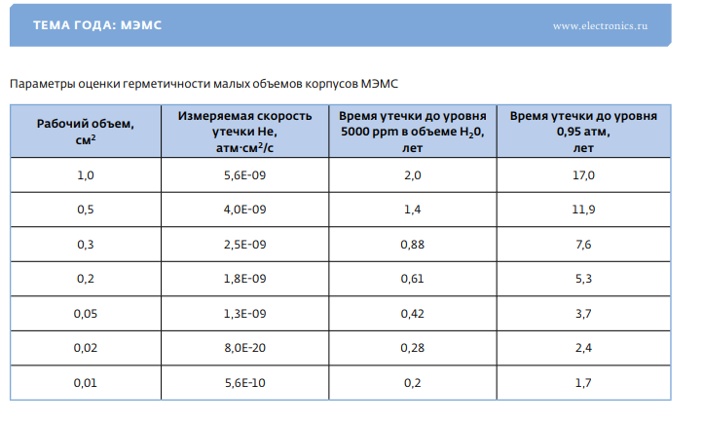

Slide 28
Согласно данным комитета по МЭМС/НЭМС, наиболее успешны стандарты MS1 и MS4. Нуждаются в стандартизации так же вопросы корпусирования и надежности, которые SEMI планирует рассмотреть в дальнейшем.
Помощь Потребителю Основная проблема потребителя – сравнение характеристик МЭМС различных производителей. Трудности связаны с тем, что: • в технических паспортах различных компаний на одно и то же изделие приводятся разные параметры; • одинаковые параметры могут быть получены в результате различных методов измерения; • основная терминология может быть несогласована. В результате сейчас, когда на рынке присутствуют многочисленные изготовители однотипных МЭМС, например акселерометров для разнообразных приложений, сравнение технических паспортов оказывается безуспешным. Поэтому группа компаний в составе Intel, Qualcomm, InvenSense, STMicroelectronics, Freescale и Bosch совместно с Ассоциацией производителей МЭМС (MEMS Industry Group, MIG) и Национальным институтом стандартов и технологии США (NIST) подготовили запрос на стандартизацию критичных разделов технических паспортов. Привлекает внимание тот факт, что запрос – это не просто просьба потребителей о помощи. Он появился в результате усилий различных организаций, в том числе и NIST, по созданию тестовых программ оценки критических свойств материалов, используемых в МЭМС

Slide 29
Международные стандарты В проектировании и создании МЭМС, обеспечении их совместимости и высокого качества, а также массового производства важную роль играют международные стандарты. Большое число таких стандартов подготовлено и опубликовано рабочей группой четыре (WG4) при техническом комитете 47 (TC 47) МЭК. В подготовке проектов международных стандартов на МЭМС, публикуемых МЭК, участвуют Япония (Центр микрообработки) и Южная Корея. Принятые и рассматриваемые МЭК стандарты касаются методов определения свойств и характеристик материалов, используемых для создания МЭМС (стандарты серии IEC 62047), а также стандарты на проектирование, изготовление и испытание МЭМС для предприятий, исследовательских институтов и организаций, проводящих испытания (серия PNW 47F). В заключение можно сказать, что существуют несколько стандартов на методы испытаний низкого уровня; на микрофлюидику; на интеллектуальные сенсоры; действует соглашение на создание стандарта на технический паспорт; ведутся работы по стандартизации испытаний и надежности; рассматривается стандарт на средства связи сенсоров.

Slide 30
Источники
Lightman K. Finding common ground for MEMS standards. – www.electronicproducts. com/Sensors_and_Transducers/Sensors_and_ Transducers/Finding_common_ground_for_ MEMS_standards.aspx
Moyer B. In Search of MEMS Standards. – www. eejournal.com/archives/articles/20130128standards
MEMS Standards Committee Information | SEMI – /www.semi.org/en/Standards/CTR_032130
www.memsindustrygroup.org/files/resource_ library_files/MIG-NIST_MEMS_Test_Full_Report. pdf.pdf
Нано- и микросистемная техника .http://www.microsystems.ru
Журнал Электроника: НТБ http://www.electronics.ru
Журнал solide state technology http://electroiq.com
Журнал popular science http://subscriptions.popsci.com
Журнал science magazine http://www.sciencemag.org/
Smithsonian (magazine) www .smithsonianmag .com
Mems journal http://www.memsjournal.com/
Nature (journal)https://www.nature.com/nature/

